Slide 1

  Chào mừng các em đến với tiết Toán

Slide 2




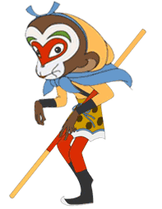
Ngộ Không thật
Ngộ Không giả

Slide 3

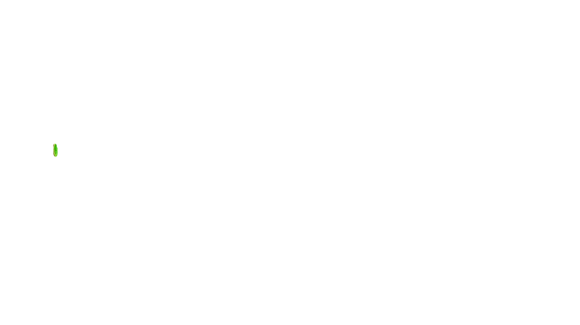
33 + 8 =
CHỌN SAI RỒI BỌN TA ĐI ĐÁNH TIẾP ĐÂY
A. 41
B. 42

Slide 4
48 + 9=
CHỌN SAI RỒI BỌN TA ĐI ĐÁNH TIẾP ĐÂY
A. 56
B. 57

Slide 5




Bài 19:
Phép cộng, phép trừ (có nhớ) trong phạm vi 100

Slide 6

Tiết 2

Slide 7
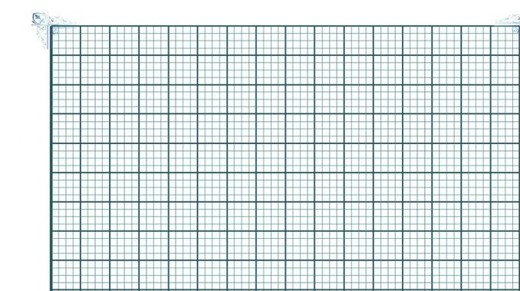
Thứ tư ngày 10 tháng 11 năm 2021
Toán
Bài 19: Phép cộng (có nhớ) số có hai chữ số vƞ số có
mŎ chữ số (tiết 2)

Slide 8
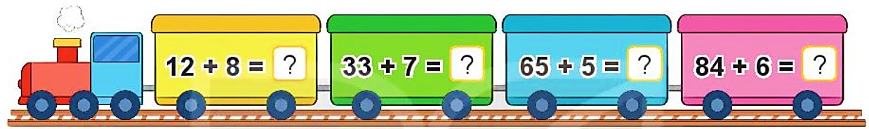
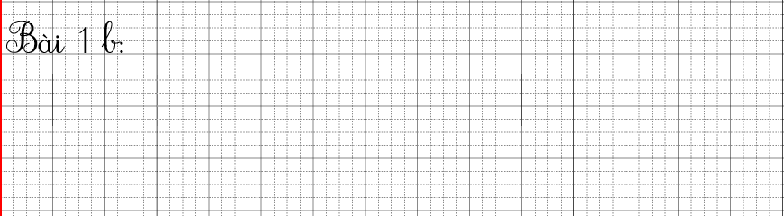
Đều là các số tròn chục có hai chữ số.
Các số này có gì đặc biệt?
1
a)
Số
?
20
40
70
90
b) Đặt tính rồi tính.
35 + 5
69 + 4
19 + 3
29 + 6
35
5
69
4
19
3
29
6
+
+
+
+
40
73
22
35

Slide 9
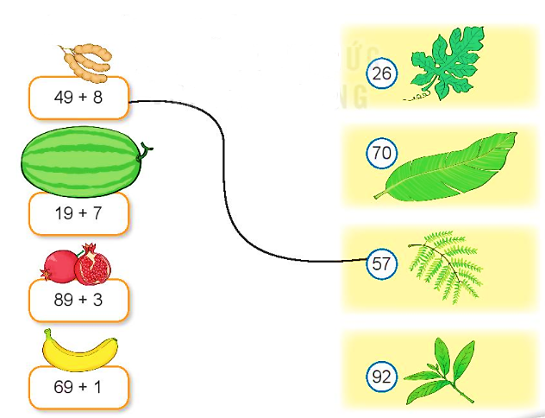
2
Tính rồi tìm lá của mỗi loại quả.
26
26
49 + 8
26
70
26
26
19 + 7
26
57
26
92
89 + 3
26
26
92
70
69 + 1

Slide 10
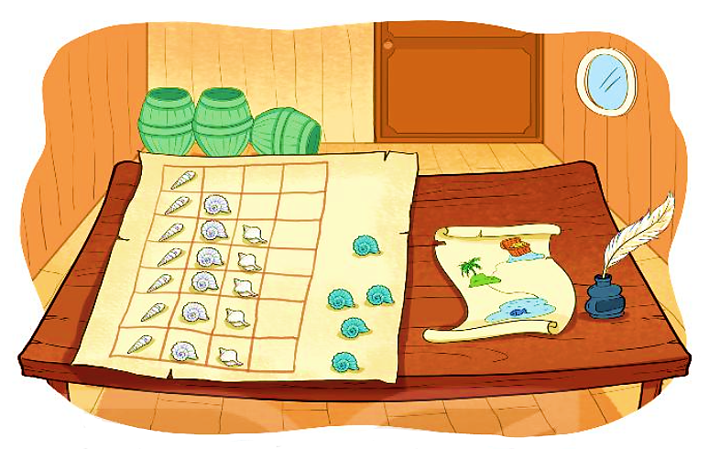
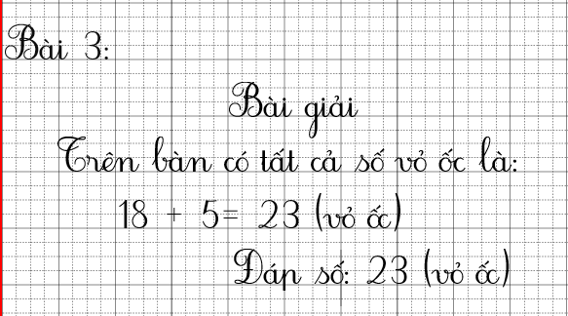
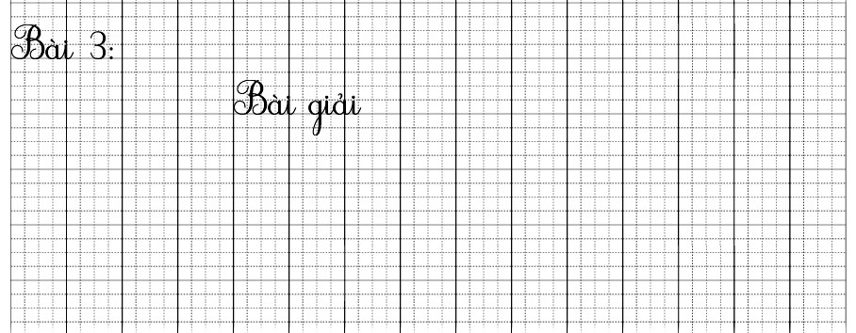
3
Trên bàn có 18 vỏ ốc màu trắng và 5 vỏ ốc màu xanh. Hỏi trên bàn có tất cả bao nhiêu vỏ ốc?

Slide 11
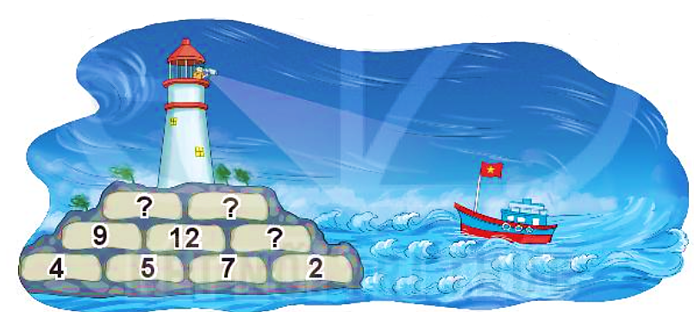
4
Số
?
4 + 5 = 9
5 + 7 = 12
21
21
Số ở trên bằng tổng của hai số ở dưới.
9

Slide 12

Chúc các thầy cô mạnh khoẻ
Chúc các con chăm ngoan

